Slide 1


UBND PHƯỜNG LONG BIÊN
TRƯỜNG MẦM NON LONG BIÊN
ÂM NHẠC:
DẠY HÁT: LÝ CÂY XANH
TRÒ CHƠI: ĐÓNG BĂNG
Giáo viên: Đặng Nguyễn Tú Uyên

Slide 2
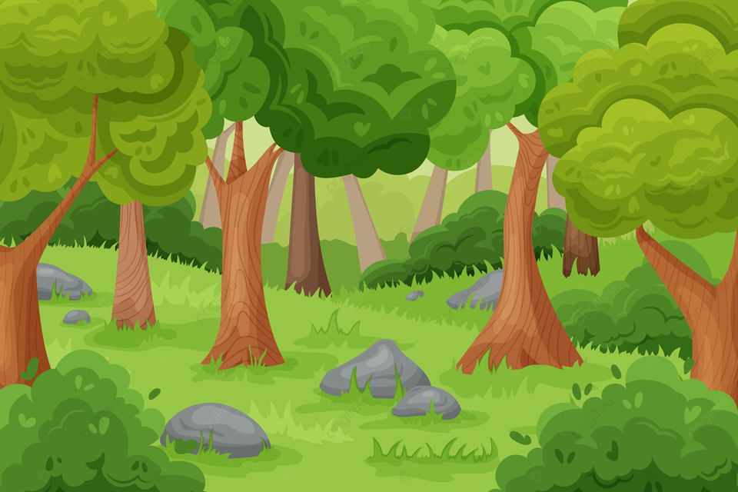
Đây là hình ảnh gì ?
Cây xanh

Slide 3
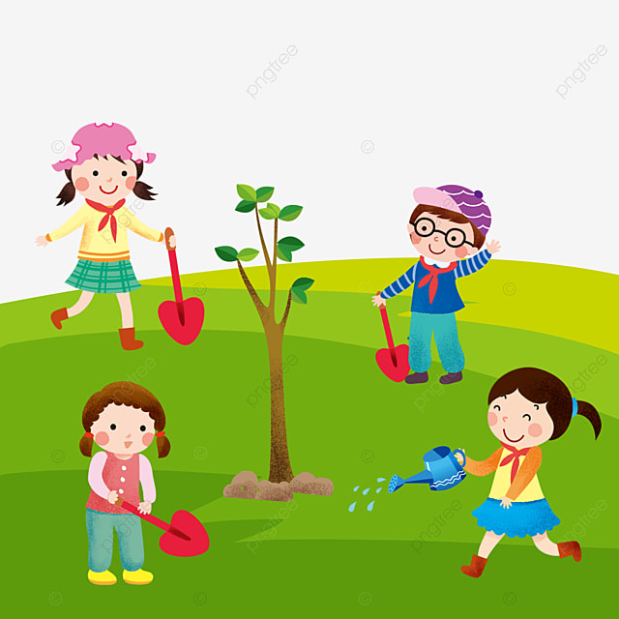
Còn đây là hình ảnh gì ?
Các bạn nhỏ trồng cây

Slide 4


Dạy hát: Lý cây xanh

Slide 5

Các con vừa được nghe bài hát gì?
LÝ CÂY XANH

Slide 6
BÀI HÁT CÓ LÀN ĐIỆU CỦA
DÂN CA NÀO ?
DÂN CA NAM BỘ

Slide 7
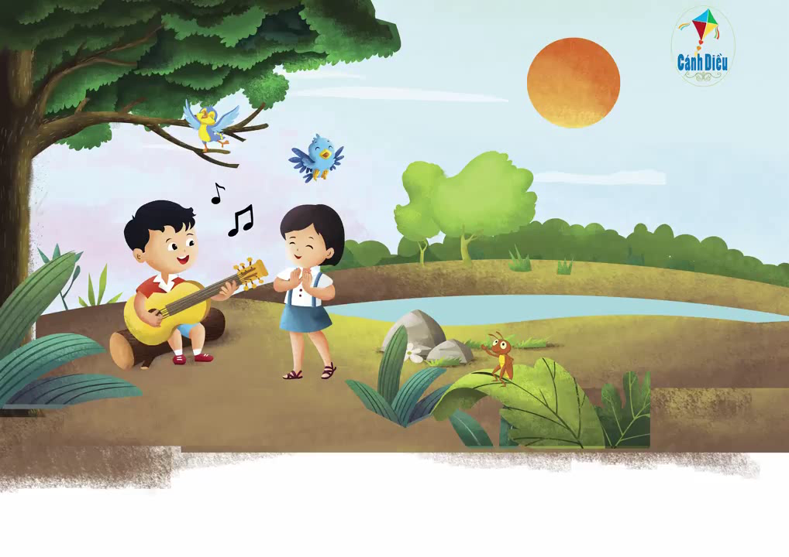
Cùng lắng nghe bài hát lần nữa nhé

Slide 8

Bài hát có giai điệu như thế nào?
Bài hát có giai điệu vui tươi

Slide 9

Bài hát nói về điều gì?

Slide 10

Cây xanh

Slide 11

Cây xanh cho chúng ta bóng mát, giúp cho không khí trong lành,..

Slide 12

Giáo dục:
Các con phải biết yêu cây xanh, bảo vệ cây và chăm sóc cho cây xanh nhé!

Slide 13

TRÒ CHƠI: ĐÓNG BĂNG

Slide 14


